Slide 1
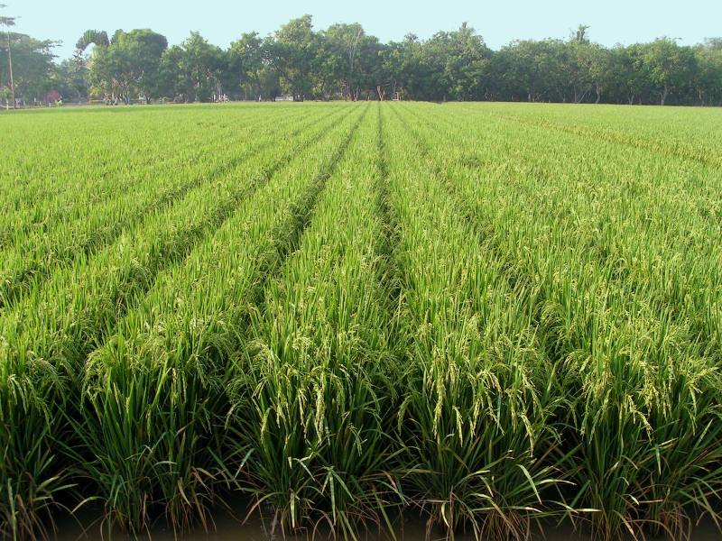

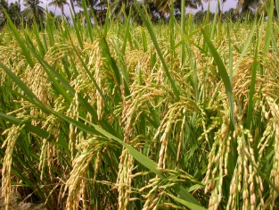
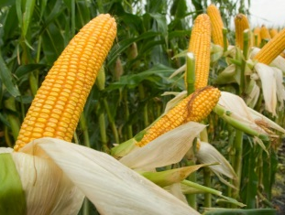
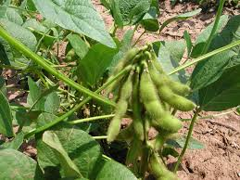
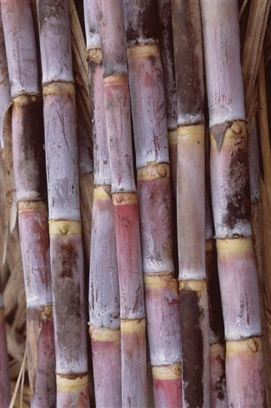
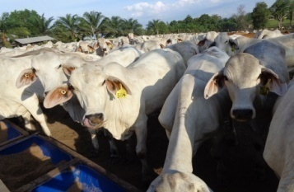
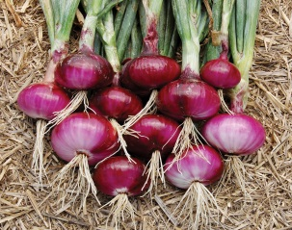
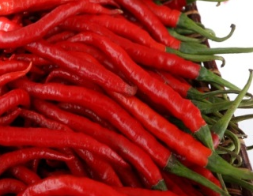
RAPAT KERJA
PEMANTAUAN DAN PENINJAUAN
UU NO 18 TAHUN 2012
TENTANG PANGAN
Jakarta, 26 Mei 2016

Slide 2
UNDANG-UNDANG BIDANG PERTANIAN
No | Undang-Undang | RPP | R-Perpres | Permentan | Keterangan
1 | 12/1992 Sistem Budidaya Tanaman | 12 | 1 | 18 | 6/95, 44/95, 8/2001, 81/2001, 18/2010.
2 | 16/1992 Karantina Hewan, Ikan & Tumbuhan | 2 | - | 21 | 82/2000, 14/2002 15/2002
3 | 29/2000 PVT | 2 | - | 7 | 13/2004, 14/2004
4 | 16/2006 SP3K | 2 | 2 | 4 | 43/2009
5 | 18/2009 jo 41/2014 Nak Keswan | 14 | 1 | 31 | 48/2011, 41/2012, 95/2012, 6/2013
6 | 41/2009 PLPPB | 4 | - | 1 | 1/2011, 12/2012, 25/2012, 30/2012
7 | 13/2010 Hortikultura | 3 | - | 35 | 25/2011, 109/2015, 110/2015
8 | 18/2012 Pangan | 26 | 1 | 1 | 17/2015 KPG, 69/99, 68/2002, 28/2004, GAP,
9 | 19/2013 Perlindungan dan Pemberdayaan Petani | 2 | - | 5 | -
10 | 39/2014 Perkebunan | 21 | - | 22 | 61/2015 Dana bun, 31/1999 IG
 | 7/1973 Was atas edar, simpan dan guna Pstd. | - | - | - | Kajian Hukum
2

Slide 3
UNDANG-UNDANG NOMOR 18 TAHUN 2012 TENTANG PANGAN
PP |  |  | PERPRES |  |  | PERMEN |  |  | KETERANGAN
JML | S | B | JML | S | B | JML | S | B
3 | 1 | 2 | 1 | - | X | 1 | - | X | Ada 30 pasal mengamanatkan ditindaklanjuti dengan Peraturan Pemerintah, krn berdasarkan substansi tidak dapat digabung sehingga disusun 3 RPP, yaitu: I. Peraturan Pemerintah: PP 17 Tahun 2015 ttg Ketahanan Pangan dan Gizi (Ps. 28 (4), 43, 45 (3), 48 (2), 52 (2), 54 (3), 112, 116, 131 (2)), disahkan dan diundangkan tgl 19 Maret 2015, Ln Tahun 2015 Nomor 60, TLN Nomor 5680. RPP ttg Mutu dan Keamanan Pangan (Ps 37 (2), 65 (3), 66, 71 (3), 72 (3), 75 (2), 76 (3), 77(4), 78 (2), 79 (3), 81 (3), 83 (3), 85 (3), 86 (6), 87 (3), 88 (4), 94 (3). (diinisiasi Badan POM); PP ttg Label dan Iklan Pangan ((Ps 102 (4), 103, 106,107 (diinisiasi Badan POM). Peraturan Presiden R Perpres ttg Organisasi dan Tata Kerja Lembaga Pemerintah di Bidang Pangan (Ps 129) draft sudah ada sedang dilakukan pembahasan di kantor PANRB) . Perda Provinsi, Pergub dan/atau PerBupati/Kota Penentuan Harga Pangan Lokal Minimum Daerah.(Pasal 57 (2)). IV. Peraturan Menteri Perdagangan R-Pemendag ttg Pengumuman Harga Komoditas Pangan (Pasal 114 (4)).
3

Slide 4
PERATURAN PEMERINTAH
NOMOR 17 TAHUN 2015
TENTANG
KETAHANAN PANGAN DAN GIZI
Disusun ke dalam 10 Bab dengan 90 pasal dan penjelasan
Diundangkan
Pada Tanggal 19 Maret 2015
Lembaran Negara RI Tahun 2015 Nomor 60
Tambahan Lembaran Negara RI Nomor 5680
4

Slide 5
SISTEMATIKA
BAB | JUDUL | PASAL | SUBTANSI
I | KETENTUAN UMUM | 1-2 | - Pengertian/definisi - Ruang Lingkup
II | CADANGAN PANGAN PEMERNITAH DAN CADANGAN PANGAN PEMERNITAH DAERAH | 3-24 | Cadangan Pangan Pemerintah. Cadangan Pangan Pemerintah Daerah. 1) Umum. 2) Cadangan Pangan Pemerintah Desa. 3) Cadangan Pangan Pemerintah Kab/Kota. 4) Cadangan Pangan Pemerintah Provinsi.
III | PENGANEKARAGAMAN PANGAN DAN GIZI MASYARAKAT | 25-40 | Penganekaragaman Pangan. Perbaikan Gizi Masyarakat.
IV | KESIAPSIAGAAN KRISIS PANGAN DAN PENANGGULANGAN KRISIS PANGAN | 41-58 | Umum. Kriteria Krisis Pangan. Kesiapsiagaan Krisis Pangan. Kedaruratan Krisis Pangan. Penanggulangan Krisis Pangan.
V | DISTRIBUSI PANGAN, PERDAGANGAN PANGAN, DAN BANTUAN PANGAN | 59-70 | Distribusi Pangan. Perdagangan Pangan. Bantuan Pangan.
5

Slide 6
Lanjutan..
BAB | JUDUL | PASAL | SUBTANSI
VI | PENGAWASAN | 71-74 | Pengawasan terhadap pemenuhan ketersediaan dan/atau kecukupan Pangan Pokok yang aman, bergizi, dan terjangkau oleh daya beli masyarakat. Pengawasan dilakukan oleh Lembaga Pemenerintah.
VI | SISTEM INFORMASI PANGAN DAN GIZI | 75-85 | Pemernitah dan Pemernitah daerah sesuai kewenangannya berkewaiban membangun, menyusun, dan mengembangkan Sistem Informasi Pangan dan Gizi yang terintegrasi. Sistem Informasi Pangan dan Gizi mencakup pengumpulan, pengolahan, penganalisisan, penyimpanan, dan penyajian dan penyebaran data informasi tentang Pangan dan Gizi.
VI | PERAN SERTA MASYARAKAT | 86-87 | Masyarakat memiliki kesempatan seluas-luasnya untuk berperan serta dalam mewujudkan Ketahan Pangan dan Gizi. Tata Cara Penyampaian permasalahan, masukan dan/atau cara penyelesaian masalah Pangan dilakukan secara: langsung; Perorangan atau kelompok; Lisan atau tertulis.
6

Slide 7
Lanjutan..
BAB | JUDUL | PASAL | SUBTANSI
IX | KETENTUAN PERALIHAN | 88 | Pada saat Peraturan Pemerintah ini mulai berlaku, organisasi dan atat kerja Lembaga Pemerintah yang melaksanakan tugas pemerintahan di bidang Pangan belum terbentuk, maka tugas dan fungsi Lembaga Pemerintah dilaksanakan oleh kementerian yang menyelenggarakan urusan pemerintahan di bidang pertanian.
X | KETENTUAN PENUTUP | 89-90 | Semua peraturan pelaksanaan dari Peraturan Pemerintah Nomor 68 Tahun 2002 tentang Katahan Pangan dinyatakan masih tetap berlaku sepanjang tidak bertentangan dengan Peraturan Pemenritah ini. Mencabut PP 68 Tahun 2002 tentang Katahanan Pangan.
7

Slide 8
YUDICIAL REVIEW (UJI MATERI)
MAHKAMAH KONSTITUSI
18 Thn 2012 PANGAN | Konsiderans menimbang, Psl 3, 36, 53, 69, 77 dan Psl 133. | MK Perkara No. 98/PUU-XI/2013 tgl 18 Nop 2013 “Kebutuhan dasar manusia” menimbang masuk “UU 11 Tahun 2005 tentang Pengesahan Internasional Convenan On Economic Sosial And Agricultural” (hak-hak ekonomi, sosial dan budaya,“tidak jelas menteri atau lembaga yang akan menangani urusan pangan”, “pelaku usaha pangan agar dikecualikan pelaku usaha skala kecil”, “pangan produk rekayasa genetik harus memenuhi persyaratan keamanan pangan “penimbunan pangan agar dikecualikan untuk pelaku usaha skala kecil)”, Putusan Makamah Konstitusi bahwa Permohonan seluruhnya ditolak.
8

Slide 9
Terima Kasih

